Slide 1
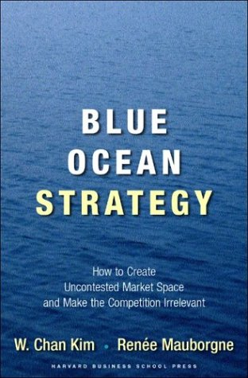
Strategi Samudra Biru

Slide 2
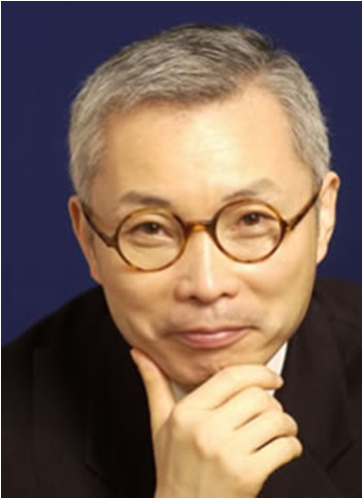
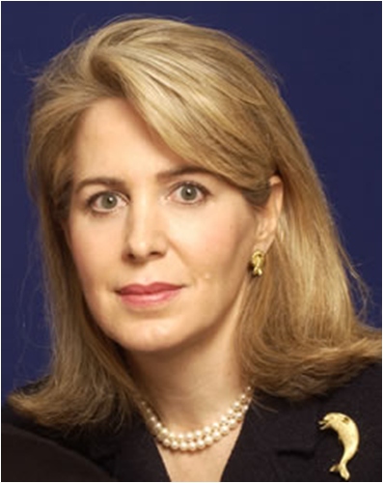


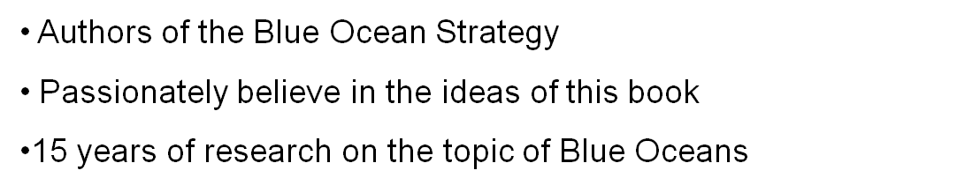
Strategi Samudra Biru

Slide 3
Bab 1: Menciptakan Samudra Biru

Slide 4
Strategi Blue Ocean
Untuk meningkatkan kualitas keberhasilan kita, kita perlu mempelajari apa yang telah kita lakukan yang menghasilkan perbedaan positif & memahami cara mengulanginya.
Strategi Samudra Biru menantang perusahaan untuk keluar dari samudra merah persaingan berdarah dengan menciptakan ruang pasar yang tak tertandingi yang membuat persaingan tidak relevan.
Alih-alih membagi permintaan yang ada - dan sering kali menyusut - serta melakukan pembandingan persaingan, strategi samudra biru adalah tentang menumbuhkan permintaan dan melepaskan diri dari persaingan.

Slide 5
Menciptakan Blue Ocean
Sirkus Matahari
Dibuat oleh Guy Laliberte pada tahun 1984
Mencapai tingkat pendapatan yang membutuhkan waktu lebih dari 100 tahun bagi Ringling Brothers dan Barnum & Bailey untuk mencapainya
Memperbarui industri sirkus yang sekarat
Industri dengan sedikit ruang untuk pertumbuhan
Menggabungkan berbagai jenis hiburan
Industri yang sangat tidak menarik dari sudut pandang strategis

Slide 6
Ruang Pasar Baru
Kesuksesan Cirque Du Soleil
Menyadari bahwa untuk mengalahkan persaingan, mereka harus berhenti mencoba mengalahkan persaingan
Blue Ocean Vs. Red Ocean
Red Ocean
Mewakili industri yang ada saat ini
Batasan industri, aturan permainan kompetitif diketahui dan diterima
Perusahaan mencoba untuk mengungguli pesaingnya untuk mendapatkan pangsa pasar yang lebih besar
Blue Ocean
Didefinisikan oleh ruang pasar yang belum dimanfaatkan dengan ruang untuk pertumbuhan yang sangat menguntungkan
Sebagian besar diciptakan dalam samudra merah dan kemudian memperluas batasannya
Kompetisi tidak relevan karena aturan menunggu untuk ditetapkan

Slide 7
Istilah Blue Oceans memang baru, namun keberadaanya tidaklah baru.
Lihatlah kembali 100 tahun ke belakang dan tanyakan berapa banyak industri masa kini yang tidak dikenal saat itu?
Mobil
Penerbangan
Rekaman musik
Banyak industri bernilai miliaran dolar saat ini tidak ada tiga puluh tahun yang lalu .
Ponsel
Kedai kopi
Papan seluncur salju
Tren ini diperkirakan akan terus berlanjut karena industri terus berkembang.
20 tahun dari sekarang industri apa yang tidak dikenal akan muncul?
Sistem Klasifikasi Industri Standar yang berusia seabad yang diterbitkan oleh sensus AS digantikan pada tahun 1997 oleh Standar Klasifikasi Industri Amerika Utara.

Slide 8
Prinsip Red Ocean
Strategi Red Ocean sangat dipengaruhi oleh Strategi Militer
Strategi militer adalah tentang menghadapi lawan dan bertempur memperebutkan “sebidang tanah” tertentu.
Berfokus pada Red Ocean sama saja dengan membatasi diri pada “faktor-faktor perang”, hal ini terbatas
Berbeda dengan perang, sejarah industri menunjukkan bahwa dunia pasar tidak pernah konstan; samudra biru terus-menerus diciptakan dari waktu ke waktu.
Fokus pada Red Ocean menyangkal kekuatan khas dunia bisnis dan menyangkal kapasitas Anda untuk menciptakan ruang pasar baru.

Slide 9
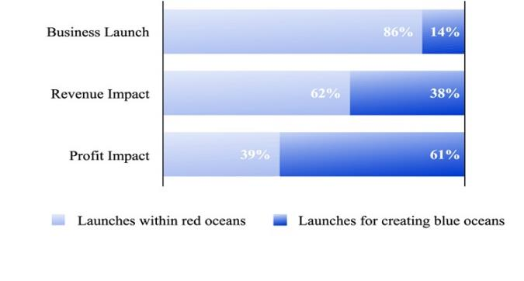
Konsekuensi Keuntungan dan Pertumbuhan dari Penciptaan Blue Ocean

Slide 10
Meningkatnya Keharusan Menciptakan Blue Ocean
Kemajuan teknologi yang semakin cepat
Globalisasi
Merek menjadi semakin mirip

Slide 11
Kemajuan Teknologi yang Dipercepat
Peningkatan produktivitas industri secara substansial
Di banyak industri, hasilnya adalah pasokan melebihi permintaan.

Slide 12

Globalisasi
Informasi tentang produk dan harga tersedia secara instan dan global.
khusus dan tempat berlindung bagi monopoli terus menghilang.
Pasokan meningkat, tetapi tidak ada bukti peningkatan permintaan di seluruh dunia.

Slide 13

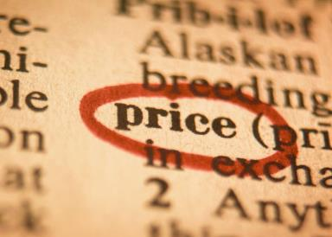
Hasil Globalisasi
Hasilnya adalah percepatan komoditisasi produk dan layanan, meningkatnya perang harga, dan menyusutnya margin keuntungan .

Slide 14

Studi Terbaru tentang Merek Amerika
Mengungkapkan bahwa untuk kategori produk dan layanan utama , merek secara umum menjadi lebih mirip.
Orang memilih lebih banyak berdasarkan Harga
Harga penjualan menjadi lebih penting daripada pengenalan merek

Slide 15
Dari Perusahaan dan Industri ke Langkah Strategis
Bagaimana sebuah perusahaan dapat keluar dari Red Ocean persaingan yang berdarah?
Bagaimana cara menciptakan Blue Ocean ?
Apakah ada pendekatan sistematis untuk mencapai hal ini dan dengan demikian mempertahankan kinerja tinggi?

Slide 16



Apa hubungan perusahaan dengan terciptanya Blue Ocean?
T: Apakah ada perusahaan yang “luar biasa” atau “visioner” dan bertahan lama, yang terus-menerus mengungguli pasar dan berulang kali menciptakan samudra biru? A: Singkatnya, tidak.
Contoh: Kinerja dan keberhasilan sektor industri

Slide 17
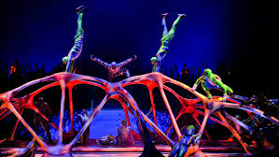

Peran industri dalam pengembangan Blue Ocean
Perusahaan TIDAK perlu bersaing secara langsung di ruang industri tertentu
Industri terus diciptakan dan diperluas
Mantan Cirque du Soleil dan Under Armour

Slide 18

Langkah Strategis dan Dampaknya terhadap Pengembangan Blue Ocean
Langkah strategis , BUKAN perusahaan atau industri adalah unit analisis yang tepat untuk menjelaskan samudra biru
Seperangkat tindakan dan keputusan manajerial yang terlibat dalam pembuatan penawaran bisnis pencipta pasar utama.
Misalnya Hewlett-Packard mengakuisisi Compaq

Slide 19
Langkah Strategis Lanjutan
Buku ini menganalisis 150 langkah strategis di lebih dari 30 industri dalam 12 tahun.
Apa yang mereka temukan? Industri dan perusahaan tidak membedakan organisasi di samudra merah/biru.
Mitos:
Perusahaan Publik/Swasta berperan dalam menentukan di laut mana Anda tinggal
Industri teknologi tinggi memiliki peluang lebih baik untuk menciptakan samudra biru
Perusahaan baru dapat menghindari samudra merah
Industri yang tidak menarik menyebabkan perusahaan terjebak dalam samudra merah

Slide 20
Inovasi Nilai: Landasan Strategi Blue Ocean
Karakteristik yang menentukan langkah strategis yang membedakan BOS yang sukses dari yang tidak sukses.
Menciptakan nilai bagi pembeli dengan cara yang inovatif. Kedua kualitas tersebut harus ada agar inovasi nilai dapat terjadi.
Nilai- Memenuhi kebutuhan konsumen yang sebelumnya tidak terpenuhi
Inovasi- Menciptakan utilitas dan/atau mengamankan posisi harga yang kuat
Bertentangan dengan pemikiran tradisional bahwa strategi bisnis harus berupa pilihan antara diferensiasi dan biaya rendah. Inovasi nilai menyediakan keduanya.

Slide 21
Inovasi Nilai dalam Praktik
Cirque du Soleil- Metodologi mereka
Menciptakan nilai dengan memadukan kecanggihan teater dengan keseruan dan sensasi sirkus. Memberikan konsumen produk yang tak tertandingi di dunia.
Berinovasi dengan menyingkirkan penawaran tradisional namun tidak efisien yang biasanya diberikan oleh sirkus. Mereka menyadari bahwa semuanya bergantung pada tenda, badut, dan aksi akrobatik.
Tidak ada hewan
Menghilangkan presentasi tiga cincin
Tidak ada pemain bintang

Slide 22
Strategi Red Ocean dan Blue Ocean yang Berbeda
Laut Merah
Strukturalis - Mengasumsikan bahwa struktur suatu industri tidak dapat diubah dan perusahaan dipaksa untuk bersaing di dalamnya. Juga dikenal sebagai Determinisme Lingkungan.
Kalahkan persaingan, manfaatkan permintaan yang ada, pilih antara diferensiasi dan biaya rendah.
Lautan Biru
Rekonstrukturalis - Memandang batasan industri sebagai sesuatu yang dapat dirobohkan, diperluas, dan direkonstruksi. Di dalam ruang ciptaan inilah Samudra Biru berada.
Jadikan persaingan tidak relevan, ciptakan permintaan baru, pilih diferensiasi dan biaya rendah

Slide 23
Merumuskan dan Menjalankan Strategi Blue Ocean
Bab 2: Memperkenalkan alat dan kerangka kerja analitis yang penting untuk menciptakan dan menangkap samudra biru.
Bab 3-6: Memperkenalkan prinsip-prinsip yang mendorong keberhasilan formulasi dan implementasi strategi samudra biru dan menjelaskan bagaimana prinsip-prinsip tersebut, beserta analisisnya, diterapkan dalam tindakan.
Bab 7-8: Beralih ke prinsip-prinsip yang mendorong pelaksanaan strategi samudra biru yang efektif. Kepemimpinan titik kritis, risiko organisasi, proses yang adil, dan risiko manajemen semuanya dibahas sebagai strategi baru.
Bab 9: Membahas aspek dinamis strategi samudra biru - isu keberlanjutan dan pembaruan.

Slide 24
Bab 2: Alat dan Kerangka Analisis

Slide 25
Kanvas Strategi
Kerangka aksi untuk membangun Strategi Samudra Biru
Inti dari terciptanya samudra biru.
Dua tujuan: menangkap kondisi terkini di ruang pasar yang diketahui. Hal ini memungkinkan kita memahami di mana pesaing berinvestasi dan faktor-faktor yang menjadi pertimbangan industri dalam bersaing. Hal ini juga menunjukkan apa yang diterima pelanggan dari penawaran kompetitif.
Notes:
Inti dari terciptanya samudra biru. Dua tujuan: menangkap kondisi terkini di ruang pasar yang diketahui. Hal ini memungkinkan kita memahami di mana pesaing berinvestasi dan faktor-faktor yang menjadi pertimbangan industri dalam bersaing. Hal ini juga menunjukkan apa yang diterima pelanggan dari penawaran kompetitif.

Slide 26
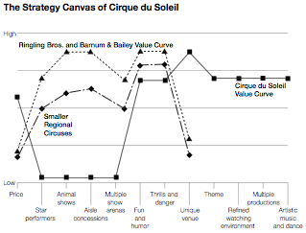
Kanvas Strategi
Ia membandingkan kompetensi inti untuk persaingan dan tingkat kepentingannya bagi setiap pemain di pasar.
Notes:
Strategi : Kerangka Diagnostik dan Tindakan untuk membangun strategi samudra biru yang menarik.
1) Menangkap keadaan pasar saat ini yang diketahui
Di mana persaingan berinvestasi
faktor persaingan industri dalam produk, layanan, dan pengiriman
Apa yang diterima pelanggan dari penawaran yang ada
Jangan:
Tawarkan sedikit lebih banyak dengan harga sedikit lebih murah
Melakukan:
Mengalihkan fokus strategis dari pesaing ke alternatif dan dari pelanggan ke nonpelanggan industri.
mendefinisikan ulang masalah yang menjadi fokus industri
merekonstruksi elemen nilai pembeli yang berada di luar batas industri
Untuk mengejar nilai dan biaya, Anda harus menolak logika lama yang membandingkan pesaing di bidang yang ada dan memilih antara diferensiasi dan kepemimpinan biaya.

Slide 27
Bagaimana cara menggunakannya di BOS?
Jangan: Menawarkan sedikit lebih banyak dengan harga sedikit lebih murah
Lakukan: Mengalihkan fokus strategis dari pesaing ke alternatif dan dari pelanggan ke nonpelanggan industri.
Notes:
Jauhkan diri Anda dari pola pikir “Laut Merah”
Untuk mengejar nilai dan biaya, Anda harus menolak logika lama yang membandingkan pesaing di bidang yang ada dan kemudian memilih antara diferensiasi dan kepemimpinan biaya.
mendefinisikan ulang masalah yang menjadi fokus industri
merekonstruksi elemen nilai pembeli yang berada di luar batas industri

Slide 28
Kerangka Kerja Empat Tindakan
Untuk membuat kurva nilai baru
Untuk memecahkan dilema antara diferensiasi dan biaya rendah

Slide 29
Kerangka Kerja Empat Tindakan
2. Mengurangi
Faktor mana yang harus dikurangi jauh di bawah standar industri?
Menghapuskan
Faktor mana yang dianggap remeh oleh industri yang seharusnya dihilangkan?
Kurva Nilai Baru
4. Membuat
Faktor-faktor apa yang harus diciptakan yang belum pernah terlihat dalam industri sebelumnya?
3. Menaikkan
Faktor mana yang harus ditingkatkan jauh di atas standar industri?
Gambar 2-2

Slide 30
Kerangka Kerja Empat Tindakan
Menghilangkan (kompetisi)
Faktor-faktor yang membuat industri Anda bersaing
Perubahan pada apa yang dihargai pembeli
Mengurangi (persaingan)
Produk yang didesain berlebihan
Pelanggan yang dilayani secara berlebihan
Meningkatkan (pelanggan)
Hilangkan kompromi
Buat (pelanggan)
Sumber nilai baru
Permintaan baru

Slide 31
Kerangka Kerja McDonald's
Ciptakan Sumber Nilai Baru :
Merek
layanan pelanggan
struktur biaya
patennya
target audiens
Berkelanjutan – ujian utama kompetensi inti mengukur kemampuan perusahaan untuk terus meningkatkan keunggulan kompetensi selama bertahun-tahun.
“Dunia telah berubah. Pelanggan kami telah
berubah. Kita juga harus berubah." - James R. Cantaloupe, Ketua dan CEO, McDonald's, 2003
* http://ezinearticles.com/?Analisis-Bisnis-McDonalds&id=687438

Slide 32
Hilangkan-Kurangi-Naikkan-Buat Grid
Gambar 2-5: Kasus McDonald's
Menghapuskan Opsi Ukuran Super | Mengangkat Standar Kesehatan
Mengurangi Kalori dalam burger | Membuat Menu

Slide 33
Karakteristik Strategi yang Baik
Fokus
Perbedaan
Tagline yang Menarik

Slide 34
FOKUS
Mengidentifikasi faktor-faktor kunci persaingan
MISALNYA: Kualitas, kecepatan, harga, inovasi…..
Pilih salah satu faktor
Fokus pada satu faktor itu

Slide 35
Perbedaan
Keluar dari Teknik Kompetisi Umum
Misal: Perang harga,
Merevolusi industri
Misalnya McDonald's dan Starbucks menggunakan divergensi merek
Buat perubahan pada cara melakukan sesuatu dalam industri.
Mantan. Southwest Airlines

Slide 36
Tagline yang Menarik
“Kecepatan pesawat dengan harga mobil–kapan pun Anda membutuhkannya.”
Apa itu tagline?
Frasa deskriptif singkat
Tagline harusnya
Singkat dan Jelas
Jujur
Diperbarui
Misalnya, "Saya menyukainya " menggantikan "Kami senang melihat Anda tersenyum."

Slide 37
Bab 3: Merekonstruksi Batasan Pasar

Slide 38
Kerangka Enam Jalur
Enam asumsi yang menjadi dasar banyak perusahaan dalam membangun strategi mereka
Membuat perusahaan terjebak dalam lautan merah
Perusahaan harus mendobrak batasan-batasan ini untuk membentuk samudra biru
Para manajer harus melihat melampaui batas-batas ini
Di seluruh industri alternatif, kelompok strategis, dll…

Slide 39
Merekonstruksi Batasan Pasar
Menciptakan Samudra Biru
Merekonstruksi batas-batas pasar
Mengidentifikasi kemungkinan-kemungkinan yang ada
Lihatlah kerangka kerja enam jalur
Enam jalur
Enam pendekatan dasar untuk membentuk kembali batasan pasar
Perusahaan terkemuka menuju ide samudra biru yang terlihat

Slide 40
Jalur 1: Melihat Industri Alternatif
Perusahaan bersaing dengan pesaing mereka serta alternatif untuk produk atau layanan mereka
Pemain pengganti
Alternatif
-Contoh: Coca-Cola
Pengganti: Pepsi, Dr. Pepper
Alternatif: Air keran, jus buah atau sayuran segar, anggur, susu, kopi

Slide 41
Jalur 1: Melihat Industri Alternatif
Pembeli secara implisit mempertimbangkan alternatif pembelian, seringkali tanpa disadari
Penjual jarang memikirkan bagaimana pelanggan mereka membuat pilihan dengan alternatif lain
Ruang antara industri alternatif memberikan peluang bagi inovasi nilai
Dengan berfokus pada faktor-faktor kunci yang mendorong pembeli untuk berdagang di berbagai industri alternatif dan menghilangkan atau mengurangi faktor-faktor lain, Anda dapat menciptakan samudra biru ruang pasar baru.

Slide 42
Contoh: Perusahaan yang Melihat Industri Alternatif
Home Depot:
Keahlian kontraktor rumah profesional dengan harga yang jauh lebih rendah daripada toko perangkat keras
Mereka telah mengubah pemilik rumah biasa menjadi orang yang melakukan semuanya sendiri
Maskapai penerbangan Southwest:
Kecepatan perjalanan udara dengan harga perjalanan mobil

Slide 43
Coca-Cola
Coca-Cola melihat industri alternatif dan memasuki pasar:
Acara Olahraga
Arena Bowling
Bioskop
Menjadikan diri mereka tersedia untuk semua konsumen yang haus

Slide 44
Jalur 2: Melihat Lintas Kelompok Strategis dalam Industri
Membuka Blue Oceans dengan melihat lintas kelompok strategis
Dapat diurutkan berdasarkan dua dimensi:
Harga dan kinerja

Slide 45
Menciptakan Samudra Biru
Melepaskan diri dari fokus “visi terowongan”
Memahami faktor-faktor yang mendorong keputusan pelanggan untuk berpindah dari satu kelompok ke kelompok lain

Slide 46
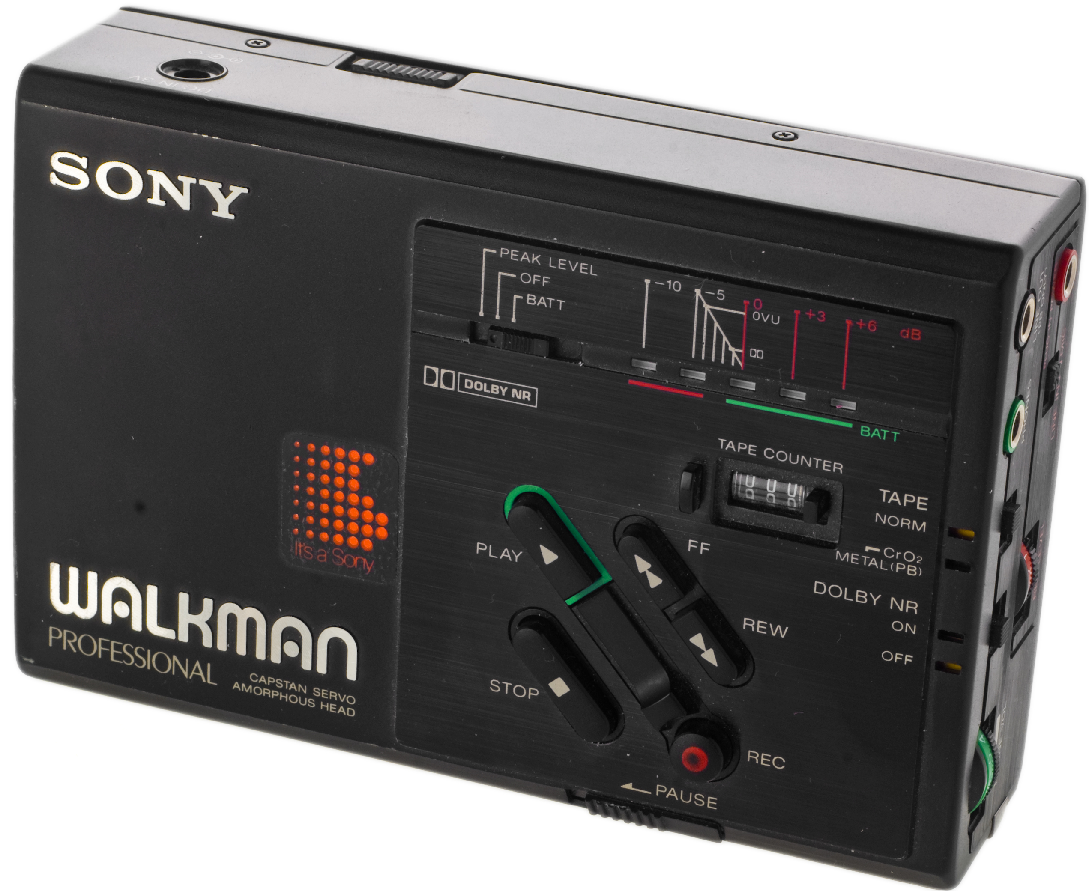
Contoh :
Toyota Lexus
Kemewahan berkualitas tinggi, namun harga lebih rendah
Sony Walkman
Kotak musik dan radio transistor murah
Champion Enterprises
pengembang

Slide 47
Jalur 3: Melihat seluruh rantai pembeli
Para pesaing bersatu berdasarkan definisi umum tentang target pembeli
Ada rantai pembeli
Pembeli terlibat secara langsung atau tidak langsung dalam keputusan pembelian

Slide 48
Tiga Kategori Pembeli
1. Pembeli
2. Pengguna
3. Influencer

Slide 49
Perusahaan-perusahaan individual seringkali menargetkan segmen pelanggan yang berbeda-beda
-ex: Pelanggan besar vs. pelanggan kecil
Suatu industri biasanya berkumpul dalam satu kelompok pembeli
Seperti:
Industri farmasi tentang influencer: dokter
Industri peralatan kantor pada pembeli: departemen pembelian perusahaan
Industri pakaian sebagian besar menjual kepada pengguna

Slide 50

Ketika seseorang menantang kebijaksanaan industri tentang kelompok pembeli mana yang ditargetkan dapat mengarah pada penemuan lautan baru.

Slide 51
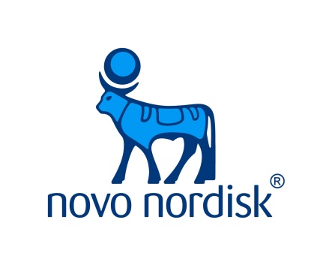
Novo Nordisk
Produsen insulin Denmark
Menciptakan samudra biru dalam industri insulin
Perubahan fokus dari influencer (dokter) menjadi pengguna (pasien)
Menciptakan NovoPen , solusi pengiriman insulin pertama yang ramah pengguna
Strategi samudra biru Novo Nordisk mengubah lanskap industri.
Ini mengubah perusahaan dari produsen insulin menjadi industri perawatan diabetes.

Slide 52

Bloomberg
Hingga tahun 1980-an, Reuters dan Telerate mendominasi industri informasi keuangan daring.
Reuters dan Telerate berfokus pada pembeli (manajer TI)
Sistem Bloomberg yang didesain ulang melayani para pedagang
Membuat sistem yang mudah digunakan:
Papan ketik berlabel istilah keuangan
Dua monitor panel datar untuk melihat semua informasi
Membangun kemampuan analitik untuk menjalankan skenario “apa adanya”

Slide 53
Industri Lainnya Perubahan Samudra Biru
Kanon
Beralih dari pembeli korporat ke pengguna
Membuat industri mesin fotokopi desktop kecil
GETAH
Pergeseran fokus perangkat lunak aplikasi bisnis dari pengguna fungsional menjadi pembeli korporat
Menciptakan bisnis perangkat lunak terintegrasi waktu nyata yang sukses
Coca Cola sangat berfokus pada pembeli dan pengguna produk.

Slide 54
Jalur 4: Melihat Penawaran Produk dan Layanan Pelengkap
Sebelum, Selama, Setelah
-Contoh: Bioskop
Kunci: Temukan Solusi Total
Contoh: Coca-Cola

Slide 55
NABI
Perusahaan bus Hungaria yang menerapkan Jalur 4 ke industri bus transit AS
Kompetisi bersaing dalam menawarkan harga pembelian bus terendah
Tetapi,
Desainnya ketinggalan zaman
Waktu pengiriman terlambat
Kualitasnya rendah

Slide 56
NABI
Menemukan bahwa itu adalah biaya yang muncul setelah bus awal dibeli
Pemeliharaan selama siklus 12 tahunnya
Perbaikan setelah kecelakaan
Penggunaan bahan bakar
Keausan
Berkarat
Meningkatnya permintaan akan udara yang lebih bersih

Slide 57
NABI Menemukan Solusi Total
Biasanya terbuat dari baja
Berat
Korosif
Sulit mengganti komponen setelah kecelakaan
NABI mengadopsi fiberglass saat membuat busnya
Solusi yang membunuh 5 burung dengan satu batu

Slide 58
Bus Fiberglass
Pangkas biaya dengan bebas korosi
Bobot ringan mengurangi konsumsi bahan bakar dan emisi
Setelah kecelakaan mereka tidak perlu mengganti seluruh panel, melainkan mereka dapat memotong area yang rusak dan menggantinya
Bobot yang lebih ringan juga berarti mesin bertenaga lebih rendah dan lebih sedikit as yang mengurangi biaya
Dan memberi lebih banyak ruang di dalam bus

Slide 59
Contoh Lainnya
Ketel Teh Inggris
Barnes & Nobles
Virgin Entertainment
Dyson

Slide 60
Jalur 5: Persaingan di Industri
Dua dasar daya tarik: fungsional/rasional, emosional
Jarang sekali salah satu atau keduanya secara intrinsik
Orientasi tantangan industri

Slide 61
Rumah QB
Industri Pangkas Rambut Jepang
57.000 pengunjung (1996) menjadi 3,5 juta (2002)
Menciptakan potongan rambut “tanpa basa-basi”
Mengurangi layanan, waktu, dan biaya tambahan
Peningkatan tabungan dan kebersihan

Slide 62
Cemex
Industri produksi semen di Meksiko
Meluncurkan program Patrimonio Hoy
Menciptakan Supertanda
“Menjual mimpi”
Mencapai diferensiasi sambil memangkas biaya

Slide 63
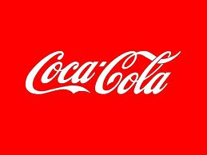
Meningkatnya penggunaan daur ulang PET
Lebih sedikit energi/sumber daya, menghemat bahan bakar fosil

Slide 64
Jalur 6
Dengan melihat tren eksternal dengan perspektif yang tepat, ini dapat menunjukkan kepada Anda cara menciptakan peluang samudra biru.
Wawasan utama tentang strategi samudra biru muncul dari wawasan bisnis tentang bagaimana tren akan mengubah nilai bagi pelanggan dan memengaruhi model bisnis perusahaan.

Slide 65
3 Prinsip yang Penting dalam Menilai Tren dari Waktu ke Waktu
1. Harus tegas terhadap bisnis Anda
2. Harus bersifat irreversible
3. Harus memiliki lintasan yang jelas

Slide 66
Euro​
Telah berkembang sepanjang lintasan yang konstan karena telah menggantikan berbagai mata uang Eropa.
Hal ini bersifat menentukan, tidak dapat diubah, dan jelas merupakan suatu tren yang sedang berkembang dalam layanan keuangan.
Inilah prinsip-prinsip yang dapat digunakan untuk menciptakan samudra biru seiring dengan perluasan Uni Eropa.

Slide 67
Apple dan iTunes
Tren mengunduh musik secara ilegal
Tren ini ditegaskan oleh permintaan pemutar MP3 yang tumbuh pesat
Apple memanfaatkan tren yang menentukan ini dengan lintasan yang jelas dengan meluncurkan toko musik daring iTunes pada tahun 2003.
Bermitra dengan 5 perusahaan musik besar
Mereka menciptakan pasar tempat Anda secara hukum hanya diperbolehkan mengunduh lagu-lagu tertentu.
Memecahkan masalah utama pelanggan
iTunes milik Apple membuka samudra biru dalam musik digital, dengan keuntungan tambahan berupa peningkatan daya tarik pemutar iPod yang sudah populer.

Slide 68
Sistem Cisco
Cisco Systems menciptakan ruang pasar baru dengan memperhatikan tren lintas waktu.
Dimulai dengan tren yang menentukan dan tidak dapat diubah yang memiliki lintasan yang jelas
Meningkatnya permintaan untuk pertukaran data berkecepatan tinggi
Menciptakan nilai kecepatan tinggi bagi pelanggan dalam lingkungan jaringan yang lancar.
80% dari semua lalu lintas di Internet melewati produk Cisco.

Slide 69
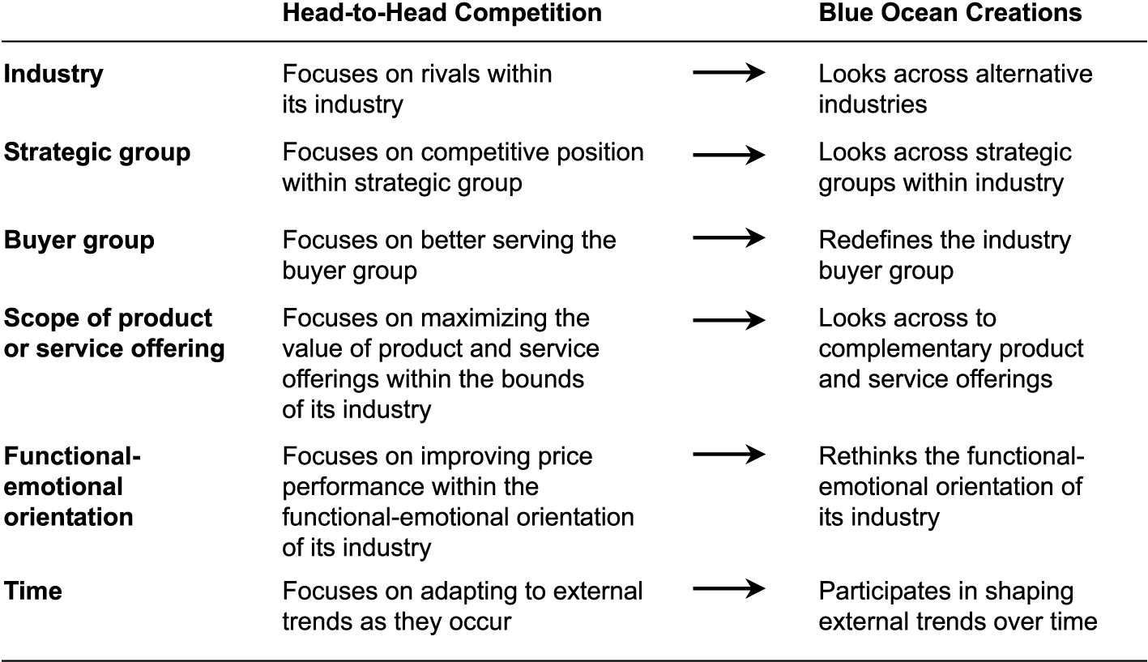
Dari Kompetisi Head-to-Head hingga Penciptaan Blue Ocean

Slide 70
Melalui rekonstruksi elemen pasar yang ada di seluruh industri dan batas-batas pasar, mereka akan mampu membebaskan diri dari persaingan langsung di samudra merah.

Slide 71
Bab 4: Berfokus pada Gambaran Besar

Slide 72
Gambaran Besar
Fokus pada Gambaran Besar, Bukan Angka
Gunakan kanvas strategi
Strategi Samudra Biru memiliki tiga kualitas
Fokus
Perbedaan
Tagline yang menarik
Notes:
ini dimulai dengan gagasan tentang melihat gambaran yang lebih besar. Pendekatan ini memberikan kesempatan bagi berbagai orang untuk mengekspresikan kreativitas mereka yang berpotensi mengarah ke samudra biru .
Kanvas strategi adalah salah satu alat utama yang digunakan dalam proses ini. Dengan membangun perencanaan strategis Anda di sekitar kanvas, Anda dapat berfokus pada gambaran yang lebih besar, alih-alih hanya pada angka-angka. Kanvas strategi melakukan tiga hal. Kanvas ini menunjukkan profil strategis suatu industri dengan menunjukkan faktor-faktor kompetitif, profil strategis pesaing, dan kurva nilai, yang menunjukkan bagaimana posisi Anda dibandingkan dengan pesaing.
Strategi samudra biru: fokus, divergensi, dan slogan yang menarik. Strategi yang baik akan dengan jelas menunjukkan tiga hal berbeda ini, yang akan membantu mengarah pada samudra biru.

Slide 73
Kesulitan Kanvas
Menggambar kanvas strategi bukanlah tugas yang mudah
Empat Langkah
Kebangkitan Visual
Eksplorasi Visual
Pameran Strategi Visual
Komunikasi Visual
Notes:
Menggambar kanvas strategi itu sulit. Manajer cenderung memiliki gambaran tentang bagaimana posisi mereka, tetapi mereka mungkin berfokus pada penawaran kompetitif yang salah. Untuk menyusun kanvas strategi yang baik dan mengarah ke samudra biru, ada empat langkah yang harus diambil. Langkah 1 adalah kebangkitan visual, langkah 2 adalah eksplorasi visual, langkah 3 adalah presentasi strategi visual, dan langkah terakhir adalah komunikasi visual. Semua ini penting untuk mengembangkan kanvas strategi yang efektif, dan akan meneruskannya ke….untuk memberi tahu Anda lebih banyak tentang ini.

Slide 74
Layanan Keuangan Eropa
European Financial Services (EFS) adalah layanan berusia 150 tahun yang mengadopsi metode pengembangan strategi ini.
Berkat strategi itu, pendapatan meningkat 30% di tahun pertama.
Notes:
Adalah contoh perusahaan yang digunakan dalam buku.

Slide 75
Langkah 1: Kebangkitan Visual
Masalah
Kesalahan yang umum terjadi adalah membahas perubahan strategi sebelum menyelesaikan perbedaan pendapat tentang keadaan terkini.
Para eksekutif enggan menerima perlunya perubahan
Bandingkan berdampingan dengan pesaing Anda dengan menggambar strategi “apa adanya” Anda
Lihat di mana strategi Anda perlu diubah.

Slide 76
Langkah 2: Eksplorasi Visual
Jelajahi enam jalur untuk menciptakan samudra biru.
1. Melihat berbagai industri alternatif
2. Melihat seluruh kelompok strategis dalam industri
3. Mendefinisikan ulang kelompok pembeli industri.
4. Lihatlah pada penawaran produk dan layanan pelengkap.
5. Memikirkan kembali orientasi fungsional-emosional industrinya.
6. Berpartisipasi dalam membentuk tren eksternal dari waktu ke waktu.

Slide 77
Langkah 2: Eksplorasi Visual lanjutan.
Amati keuntungan produk dan layanan alternatif.
Lihat faktor apa yang harus Anda hilangkan, ciptakan, atau ubah.
EFS mengirim para manajer untuk mencari informasi tentang cara menciptakan samudra biru.

Slide 78
Langkah 3: Pameran Strategi Visual
EFS mengadakan pameran strategi visual di mana kedua tim mempresentasikan kanvas strategi mereka
Pesertanya beragam, mulai dari non-pelanggan hingga eksekutif senior perusahaan.
12 strategi disajikan dan setelah setiap juri diberikan 5 catatan tempel untuk ditempatkan di sebelah favorit mereka dan menjelaskan mengapa mereka tidak memilih kurva nilai lainnya

Slide 79
Hasil Pameran Strategi Visual
Hasil:
1/3 dari apa yang mereka anggap sebagai faktor persaingan utama, ternyata marginal bagi pelanggan
1/3 tidak terartikulasi dengan baik atau terlewatkan pada fase kebangkitan visual
Para eksekutif perlu menilai kembali asumsi-asumsi, seperti pemisahan EFS antara bisnis online dan tradisional.
Setelah pameran strategi, tim dapat menggambar kurva nilai yang lebih menyerupai profil strategis yang ada daripada apa pun yang pernah mereka hasilkan sebelumnya.
Dengan menyatukan bisnis daring dan tradisionalnya menjadi satu penawaran yang menarik, EFS secara substansial memangkas kompleksitas operasional model bisnisnya, sehingga pelaksanaan sistematis menjadi jauh lebih mudah.

Slide 80
EFS Hilangkan-Naikkan-Kurangi-Buat Grid
Menghapuskan Manajemen | Mengangkat Kemudahan penggunaan Keamanan Ketepatan Kecepatan Komentar Pasar
Mengurangi Eksekutif akun Dealer perusahaan | Membuat Konfirmasi Pelacakan

Slide 81
Langkah 4: Komunikasi Visual
EFS memberikan setiap karyawan gambar satu halaman yang menunjukkan profil strategis baru dan lama sehingga setiap orang dapat melihat di mana harus memfokuskan upaya mereka untuk menciptakan masa depan yang menarik.
Gambar baru itu menjadi titik acuan untuk semua keputusan investasi.
Hanya gagasan yang dapat membantu EFS berpindah dari kurva nilai lama ke kurva nilai baru yang disetujui.

Slide 82
Memvisualisasikan Strategi di Tingkat Korporat
Saat bisnis menyajikan kanvas strategi mereka satu sama lain, mereka memperdalam pemahaman mereka tentang bisnis lain dalam portofolio korporat.
Pembentukan Pusat Program Inovasi Nilai (VIP)
Berbagai unit bisnis berkumpul untuk membahas kanvas strategi.

Slide 83
Peta PMS
Strategi visualisasi dapat membantu manajer melihat pertumbuhan dan laba masa depan.
Perusahaan diurutkan menjadi tiga kategori berbeda.
Pionir - Ahli strategi samudra biru, sumber pertumbuhan menguntungkan yang paling ampuh. Kurva nilai berbeda dari pesaing.
Para pemukim - Memiliki pendekatan "saya juga" dalam berbisnis, terjebak di samudra merah. Kurva nilai menyesuaikan dengan bentuk dasar industri.
Migrator - “pendekatan bisnis lebih murah, menawarkan nilai yang lebih baik tetapi tidak ada nilai inovatif. Mereka mencoba memperluas kurva nilai industri.

Slide 84
Inovasi!!
Semakin banyak pemukim, semakin besar peluang untuk berinovasi dan menciptakan samudra biru.

Slide 85
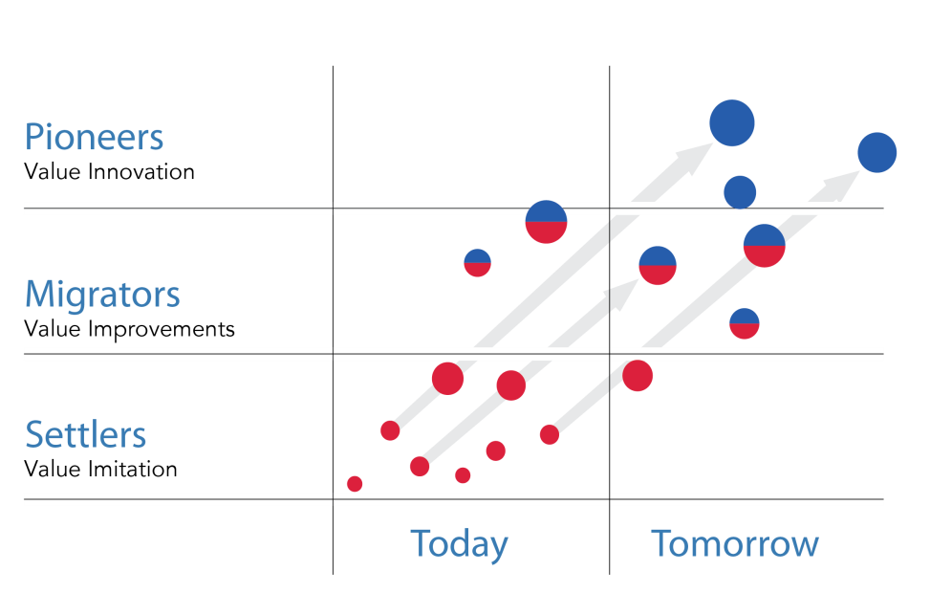
PETA PMS
Pindahkan pertumbuhan masa depan Anda ke pionir
Para pemukim memperoleh uang tunai namun pertumbuhannya marjinal.
Para pionir memiliki banyak potensi pertumbuhan sebagai penyeimbang pertumbuhan.
Manajer harus mengelola portofolionya secara bijaksana dengan keseimbangan antara pertumbuhan yang menguntungkan dan arus kas .

Slide 86
Mengatasi Keterbatasan Perencanaan Strategis
Perencanaan Strategis yang Ideal:
Membangun kebijaksanaan kolektif
Percakapan
Membangun gambaran besar
Komponen kreatif
Memotivasi/menimbulkan komitmen yang bersedia
Perencanaan Strategis yang Ada:
Perencanaan top-down atau bottom-up
Hanya berdasarkan dokumentasi
Latihan perhitungan angka
Benar-benar berdasarkan analisis
Didorong oleh tawar-menawar/menghasilkan komitmen yang dinegosiasikan
Notes:
Manajer sering kali tidak senang dengan perencanaan strategis yang ada—aktivitas inti dari strategi.

Slide 87
Bab 5: Jangkauan Melampaui Permintaan yang Ada

Slide 88
Perkenalan
Fokus pada memaksimalkan ukuran Samudra Biru yang sedang diciptakan
Perusahaan harus menantang dua strategi konvensional
Fokus pada pelanggan yang sudah ada
Dorongan untuk segmentasi yang lebih halus
Segmentasi yang lebih rinci seringkali menciptakan target pasar yang lebih kecil

Slide 89
Memaksimalkan Ukuran Samudra Biru
Perusahaan harus fokus pada nonpelanggan
Membangun kesamaan dalam nilai pembeli
Contoh: Callaway Golf
Berfokus pada alasan mengapa orang tidak bermain golf
Merasa terlalu sulit untuk memukul bola
Memperkenalkan produk mereka Big Bertha

Slide 90

Tujuan
Tujuan: Menemukan wawasan untuk membuat non-pelanggan menjadi pelanggan
Contoh: Coca Cola

Slide 91
Tiga Tingkatan
Pertama: Pembeli yang minimal membeli produk industri Anda = Kebutuhan
Kedua: Pembeli yang telah melihat penawaran tetapi tidak menggunakannya. Contoh: Callaway
Ketiga: Tidak pernah memikirkan penawaran pasar atau industri Anda

Slide 92
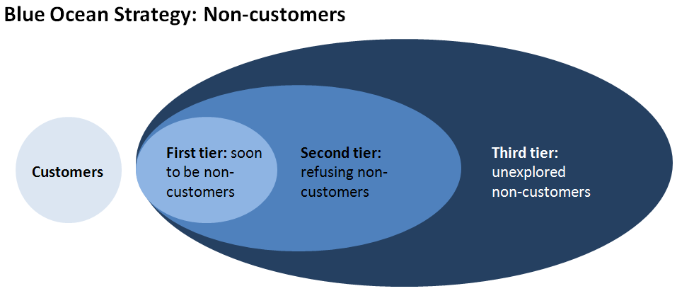
Representasi Grafis

Slide 93
Nonkonsumen Tingkat Pertama
Calon non-pelanggan adalah mereka yang hanya menggunakan sedikit produk yang ditawarkan pasar saat ini untuk bertahan hidup sambil mencari produk yang lebih baik.
Setelah menemukan alternatif yang lebih baik, mereka dengan bersemangat meninggalkan kapal
Cenderung duduk di tepi pasar

Slide 94
Hasil Pasar
Pasar menjadi stagnan karena calon non-pelanggan meningkat
Hal ini menciptakan peluang bagi permintaan yang belum dimanfaatkan dan menunggu untuk dirilis

Slide 95
Kesamaan Utama
Non-pelanggan tingkat pertama memiliki tiga kesamaan
Ingin makan siang
Ingin yang segar dan sehat
Inginnya dengan harga yang wajar

Slide 96
Pelajaran
Non-pelanggan cenderung memberikan wawasan yang jauh lebih banyak tentang cara membuka dan mengembangkan Blue Ocean dibandingkan dengan pelanggan yang sudah ada dan merasa cukup puas.

Slide 97
Nonkonsumen Tingkat Kedua
Menolak non-pelanggan
Jangan gunakan/tidak mampu membeli produk yang ada di pasaran saat ini
Menganggap mereka tidak dapat diterima atau di luar kemampuan mereka

Slide 98
Nonkonsumen Tingkat Ketiga
Paling jauh dari pelanggan Anda saat ini
Ini adalah non-pelanggan yang belum dieksplorasi
Pelanggan belum ditargetkan atau dilihat sebagai pelanggan potensial oleh pelaku industri mana pun
Contoh pemutihan gigi

Slide 99
Menuju Daerah Tangkapan Air Terbesar
Tidak ada aturan pasti tentang tingkat non-pelanggan mana yang harus difokuskan
Tingkat fokus yang mewakili daerah tangkapan air terbesar pada saat itu
Jelajahi apakah ada kesamaan yang tumpang tindih di ketiga tingkatan tersebut

Slide 100
Menuju Daerah Tangkapan Air Terbesar
Perusahaan fokus pada mempertahankan pelanggan yang ada dan mencari segmentasi pasar lebih lanjut
Strategi ini tidak mungkin menciptakan Blue Ocean
Intinya adalah untuk menantang orientasi strategis yang sudah ada dan dianggap sudah pasti.

Slide 101
Memaksimalkan Skala Samudra Biru
Jangkau lebih dari sekadar permintaan ke nonpelanggan
Memisahkan peluang untuk merumuskan strategi baru
Jika tidak ada strategi yang ditemukan, lanjutkan untuk memanfaatkan perbedaan di antara pelanggan yang ada

Slide 102
Ide Sentral
Tidaklah cukup untuk memaksimalkan ukuran Samudra Biru yang Anda ciptakan
Keuntungan harus dicapai untuk menciptakan hasil yang saling menguntungkan

Slide 103
Bab 6 : Dapatkan Urutan Strategis yang Tepat

Slide 104
Urutan Strategis yang Tepat
Utilitas Pembeli
Harga
Biaya
Adopsi
Notes:
Sarah

Slide 105
Tangga
Utilitas-apakah ada alasan untuk membelinya?
Jika tidak, ide Park atau pikirkan ulang
Harga-harga tidak boleh menentukan pembelian
Harus tetap menarik pembeli
Keduanya membahas sisi pendapatan dari model bisnis dan memastikan peningkatan nilai pembeli.
Nilai Pembeli = Utilitas - Harga
Notes:
Sarah

Slide 106
Langkah lanjutan
Biaya - dapatkah Anda memproduksi produk dengan biaya target dan tetap memperoleh margin keuntungan yang sehat?
Harga Strategis = Harga yang mudah diakses oleh sebagian besar pembeli sasaran
Biaya tidak seharusnya menentukan harga, mengubah ide atau berinovasi
Kendala adopsi - dilakukan di awal untuk memastikan keberhasilan
Kuncinya adalah karena adanya pergeseran signifikan dari samudra merah
Notes:
Sarah

Slide 107
Peta Utilitas Pembeli
Menguraikan tuas yang dapat ditarik perusahaan untuk memberikan utilitas luar biasa kepada pembeli serta pengalaman yang dapat diperoleh dengan produk atau layanan
Identifikasi rentang ruang yang dapat diisi oleh produk layanan
Notes:
Sarah

Slide 108
Enam Tahapan Siklus Pengalaman Pembeli
Dari pembelian hingga pembuangan
Setiap manajer tahap dapat mengajukan serangkaian pertanyaan untuk mengukur kualitas pengalaman
Pembelian - berapa lama waktu yang dibutuhkan? Penempatan? Lingkungan transaksi yang aman? Tepat waktu?
Pengiriman - Waktu? Kesulitan membongkar/memasang? Mengatur pengiriman/kesulitan?
Penggunaan - Pelatihan? Penyimpanan? Efektif? Fitur-fitur canggih?
Suplemen - Butuh komponen/biaya lain? Waktu? Rasa sakit?
Perawatan - Diperlukan? Upgrade mudah? Biaya?
Pembuangan - Menghasilkan sampah? Kemudahan pembuangan? Masalah hukum? Biaya?
Notes:
Sarah

Slide 109
Enam Tuas Utilitas
Pengungkit Utilitas: cara perusahaan dapat membuka utilitas luar biasa bagi pembeli.
Notes:
Coleman

Slide 110
Tuas Utilitas
Produktivitas pelanggan
Kesederhanaan
Kenyamanan
Mempertaruhkan
Menyenangkan dan gambar
Keramahan lingkungan
Notes:
Coleman

Slide 111
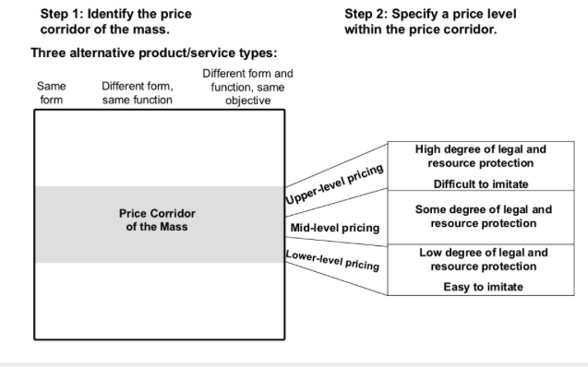
Koridor Harga Massa
Notes:
Ashton

Slide 112
Identifikasi Koridor Harga Massa
Bentuk berbeda, Fungsi sama:
Banyak perusahaan yang menciptakan samudra biru menarik pelanggan dari industri lain yang menggunakan produk atau layanan yang menjalankan fungsi yang sama dengan produk atau layanan baru tetapi memiliki bentuk fisik yang sangat berbeda.
Bentuk dan fungsi berbeda, tujuan sama:
Mencantumkan kelompok produk dan layanan alternatif memungkinkan manajer melihat keseluruhan rentang pembeli yang dapat mereka rekrut dari industri lain maupun nonindustri.
Notes:
Ashton
Dalam menetapkan harga, semua perusahaan pertama-tama mempertimbangkan produk dan layanan yang paling mirip dengan ide mereka dalam hal bentuk. Biasanya, mereka juga mempertimbangkan produk dan layanan lain dalam industri mereka. Perusahaan juga harus memahami sensitivitas harga orang-orang yang akan membandingkan produk atau layanan baru dengan sejumlah produk dan layanan yang sangat berbeda yang ditawarkan di luar kelompok pesaing tradisional.
Bentuk yang berbeda:
Banyak perusahaan yang menciptakan samudra biru menarik pelanggan dari industri lain yang menggunakan produk atau layanan yang menjalankan fungsi yang sama dengan produk atau layanan baru tetapi memiliki bentuk fisik yang sangat berbeda.
Model T tampak seperti kereta kuda. Fungsi utamanya sama: transportasi untuk individu dan keluarga. Bentuknya berbeda: hewan hidup untuk tenaga, bukan mesin.
Bentuk dan fungsi yang berbeda:
Mencantumkan kelompok produk dan layanan alternatif memungkinkan manajer melihat keseluruhan rentang pembeli yang dapat mereka rekrut dari industri lain maupun nonindustri.
Beberapa perusahaan menarik pelanggan dari tempat yang jauh. Cirque Du Soleil mengalihkan pelanggan dari berbagai aktivitas malam. Setelah itu, manajer harus membuat grafik harga dan volume alternatif tersebut.

Slide 113
Hal ini memberikan cara langsung untuk mengidentifikasi di mana massa pembeli sasaran berada dan berapa harga yang bersedia dibayarkan pembeli ini untuk produk dan layanan yang saat ini digunakan.
Southwest Airlines memiliki koridor harga yang mencakup sekelompok orang yang membayar, rata-rata, $400 untuk tiket kelas ekonomi jarak pendek hingga sekitar $60 untuk biaya perjalanan jarak yang sama dengan mobil.
Notes:
Ashton
Rentang harga yang menjangkau kelompok pembeli sasaran terbesar adalah koridor harga massal.
Kuncinya di sini bukanlah untuk mengejar harga yang bersaing dalam satu industri, melainkan mengejar harga yang bersaing dan alternatif di seluruh industri dan nonindustri.

Slide 114
Tentukan Level Dalam Koridor Harga
Sejauh mana produk atau layanan dilindungi secara hukum melalui paten atau hak cipta
Sejauh mana perusahaan memiliki beberapa aset eksklusif atau kemampuan inti, seperti pabrik produksi yang mahal, yang dapat menghalangi peniruan.
Notes:
Ashton
Bagian kedua dari alat ini membantu manajer menentukan seberapa tinggi harga yang mampu mereka tetapkan dalam koridor tanpa mengundang persaingan dari produk atau layanan tiruan.
Dyson mampu mengenakan harga satuan yang tinggi untuk produknya berkat paten yang kuat dan kemampuan layanan yang sulit ditiru.
Di sisi lain, perusahaan dengan hak paten dan perlindungan aset yang tidak pasti sebaiknya mempertimbangkan penetapan harga di tengah-tengah koridor.
Sedangkan bagi perusahaan yang tidak mempunyai proteksi harus mematok harga yang relatif rendah.
Southwest Airlines (tidak memiliki layanan yang tidak dapat dipatenkan dan tidak memerlukan aset eksklusif) harga tiketnya jatuh ke batas bawah koridor.
Koridor harga massal tidak hanya menandakan zona harga strategis yang penting untuk menarik lautan permintaan baru tetapi juga menandakan bagaimana Anda mungkin perlu menyesuaikan estimasi harga awal untuk mencapainya.

Slide 115
Dari Penetapan Harga Strategis ke Penetapan Biaya Target
Untuk memaksimalkan potensi keuntungan dari ide samudra biru, sebuah perusahaan harus memulai dengan harga strategis dan kemudian mengurangi keuntungan yang diinginkan dari harga tersebut untuk mencapai biaya target .
Notes:
Ashton
Target biaya, langkah berikutnya dalam rangkaian strategis, membahas sisi keuntungan dari model bisnis.
Bagian dari tantangan untuk memenuhi target biaya ditangani dalam membangun profil strategis yang tidak hanya memiliki divergensi tetapi juga fokus, yang membuat perusahaan menghilangkan biaya.
Southwest menghemat uang dengan menawarkan penerbangan pendek, perputaran cepat, satu kelas (mengubah spesialisasi menjadi kelas utama)

Slide 116
Dari penetapan harga strategis hingga penetapan biaya target
Mengatasi sisi keuntungan dari model bisnis
Hapus biaya
Model T – Jalur perakitan
Tiga faktor utama yang mendorong tercapainya target biaya
Notes:
Jessica

Slide 117
Tuas Utama Pertama
Merampingkan operasi
Memperkenalkan inovasi biaya dari manufaktur hingga distribusi
Carikan
Notes:
Jessica

Slide 118
Tuas Utama Kedua
Bermitra dengan perusahaan lain
Berusaha melakukan semua aktivitas sendiri
Pengamanan kemampuan yang cepat dan efektif
Terkadang dua faktor pertama ini tidak cukup untuk mencapai target biaya.
Notes:
Jessica

Slide 119
Tuas Utama Ketiga
Mengubah model penetapan harga industri
Kaset video– dari penjualan hingga penyewaan
Bahkan setelah target biaya tercapai, inovasi harga masih dapat dilakukan
Notes:
Jessica

Slide 120
Para pemangku kepentingan
Apa pun model bisnisnya, kesuksesan tidak dijamin dalam ide samudra biru. Ketakutan dan penolakan dapat muncul dari:
Karyawan
Mitra Bisnis
Masyarakat Umum
Notes:
Kevin

Slide 121
Karyawan
Jelaskan perubahan tersebut kepada karyawan, tangani potensi ancaman, dan cara penyelesaiannya.
Contoh:
Merrill Lynch mengumumkan layanan perantara daring.
Notes:
Kevin

Slide 122
Mitra Bisnis
Mereka yang memiliki kepentingan ingin mengetahui bagaimana penerapan ide bisnis baru akan memengaruhi pendapatan saat ini dari penawaran yang ada.
Contoh:
Southwest menawarkan penerbangan internasional
Notes:
Kevin

Slide 123
Masyarakat Umum
Keraguan di kalangan masyarakat umum dapat dipicu oleh suatu produk yang sangat baru dan inovatif; sehingga mengancam norma sosial atau politik.
Contoh:
Monsanto memproduksi makanan hasil rekayasa genetika.
Notes:
Kevin

Slide 124
Indeks Ide Samudra Biru
 |  | Philips CD-I | Motorola Iridium | DoCoMo i -mode Jepang
Kegunaan | Apakah ada manfaat yang luar biasa? Apakah ada alasan kuat untuk membeli produk Anda? | - | - | +
Harga | Apakah harga Anda mudah diakses oleh banyak pembeli? | - | - | +
Biaya | Apakah struktur biaya Anda memenuhi target biaya? | - | - | +
Adopsi | Sudahkah Anda mengatasi kendala adopsi sejak awal? | - | +/- | +
Notes:
Kevin

Slide 125
Bab 7 : Mengatasi rintangan organisasi utama

Slide 126
Empat Kendala Organisasi dalam Pelaksanaan Strategi
Rintangan Kognitif
Sebuah organisasi yang terikat dengan status quo
Rintangan Politik
Penentangan dari kepentingan pribadi yang kuat
Rintangan Motivasi
Staf yang tidak termotivasi
Kendala Sumber Daya
Sumber daya terbatas

Slide 127
Departemen Kepolisian New York pada Awal Tahun 1990-an
Angka pembunuhan mencapai titik tertinggi sepanjang masa
Warga New York terkepung
Anggaran polisi dibekukan
Moral petugas berada di titik terendah
Pemotongan anggaran, peralatan yang rusak, dan korupsi di dalam departemen

Slide 128
Kepemimpinan Titik Balik dalam Aksi
Bill Bratton mengubah NYC menjadi kota besar teraman di AS
Kejahatan berat turun 39%
Angka pembunuhan turun 50%
Tingkat pencurian turun 35%
Kepercayaan publik terhadap NYPD meningkat dari 37% menjadi 73%
Tingkat kejahatan terus menurun setelah Bratton pergi

Slide 129
Teori Titik Balik
Keyakinan dan energi dari massa kritis masyarakat menciptakan gerakan epidemik menuju sebuah ide
Konsentrasi, bukan difusi
Berfokus pada identifikasi dan pemanfaatan faktor-faktor yang berpengaruh tidak proporsional dalam sebuah organisasi

Slide 130
Pertanyaan Kunci yang Dijawab oleh Pemimpin Tipping Point
Faktor atau tindakan apa yang memberikan pengaruh positif yang tidak proporsional terhadap…
Melanggar status quo?
Mendapatkan hasil maksimal dari setiap sumber daya yang dikeluarkan?
Memotivasi pelaku kunci untuk bergerak agresif menuju perubahan?
Meruntuhkan hambatan politik yang sering kali menggagalkan strategi terbaik sekalipun?

Slide 131
Melewati Rintangan Kognitif
Perjuangan tersulit adalah menyadarkan masyarakat akan perlunya perubahan strategis dan menyepakati penyebabnya.
Cara yang umum adalah dengan menunjuk angka dan kemudian mengaturnya dan mencapai hasil yang lebih baik
Bukan ide yang bagus
Pemimpin titik kritis fokus pada tindakan pengaruh yang tidak proporsional
Membuat orang merasakan perlunya perubahan dengan dua cara

Slide 132
Lompat Rintangan Sumber Daya
Sebagian besar pemimpin menghadapi keterbatasan sumber daya
Memangkas tujuan mereka dan menurunkan moral tenaga kerja
Mereka memperjuangkan lebih banyak sumber daya dari bank dan pemegang saham
Pemimpin yang berada pada titik kritis berkonsentrasi pada penggandaan nilai sumber daya yang mereka miliki
Tiga faktor yang memiliki pengaruh tidak proporsional yang dapat dimanfaatkan untuk membebaskan sumber daya sekaligus melipatgandakan nilai
Titik Panas
Titik Dingin
Perdagangan kuda

Slide 133

Melewati Rintangan Motivasi
Agar strategi baru menjadi sebuah gerakan, orang tidak hanya harus mengenali apa yang perlu dilakukan, tetapi mereka juga harus bertindak berdasarkan wawasan itu dengan cara yang berkelanjutan dan bermakna.
Bagaimana Anda dapat memotivasi banyak karyawan dengan cepat dan biaya rendah?
Fokus pada tiga faktor
pengaruh dalam memotivasi
karyawan:
Gembong
Manajemen Akuarium
Atomisasi

Slide 134
Mengatasi Politik di Tempat Kerja
“ Realitas kehidupan korporat dan publik yang tak terelakkan ”
Peluang perubahan yang lebih tinggi = tali ditarik lebih erat
3 Faktor Pengaruh yang Tidak Proporsional untuk Mengatasi Politik

Slide 135
3 Faktor Pengaruh
Malaikat-paling banyak yang mendapatkan keuntungan dari pergeseran strategis
Iblis – pihak yang paling dirugikan akibat pergeseran strategi
Consigliere - orang dalam yang ahli dalam politik dan sangat dihormati

Slide 136
Menantang Kebijaksanaan Konvensional
Secara tradisional diceritakan untuk mengubah massa orang selama perubahan
Sebaliknya ubahlah hal-hal yang ekstrem
Fokus pada tindakan yang memiliki pengaruh yang tidak proporsional

Slide 137
Bab 8 : Membangun Eksekusi ke dalam Strategi

Slide 138
Prinsip ke-6
“Untuk membangun kepercayaan dan komitmen mendalam di antara para karyawan dan mendorong kerja sama sukarela mereka, perusahaan perlu memasukkan eksekusi ke dalam strategi sejak awal.”
Sikap dan Perilaku
Harus menarik perhatian “Hati dan Pikiran” karyawan agar strategi dapat dipertahankan.
Risiko: Ketidakpercayaan, Tidak Bekerja Sama, Sabotase

Slide 139
Ringkasan
Gagasan utama:
Manajemen harus melibatkan karyawan dalam pelaksanaan sejak awal dan membiarkan mereka membantu (menciptakan/membangun) strategi sehingga mereka akan mengikutinya dengan “Hati & Pikiran” mereka.
Apa itu Proses yang Adil dan pentingnya.
Dampak Proses yang Buruk.
Memasukkannya ke dalam Strategi Samudra Biru.

Slide 140
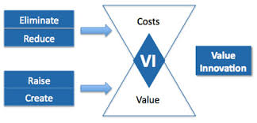
Proses yang Buruk Dapat Merusak Eksekusi Strategi

Slide 141
Proses yang Adil
Bagaimana penerapan proses yang adil memungkinkan pembangunan eksekusi ke dalam strategi?
Berdasarkan prinsip keadilan prosedural sebagaimana dieksplorasi dalam psikologi.
Istilah yang menjelaskan fenomena di mana kepatuhan ketat terhadap sistem penentu hasil dianggap sama pentingnya dengan kualitas putusan yang dicapai melalui sistem tersebut. Kepuasan dan komitmen terhadap putusan meningkat ketika keadilan prosedural dipatuhi .
Menciptakan rasa percaya diri dan membangun kepercayaan masyarakat. Prinsip apa saja yang mendukung hal ini?

Slide 142
Tiga Prinsip E
Unsur-unsur ini harus ada agar proses yang adil dapat terwujud. Kombinasi apa pun yang tidak mencakup ketiganya tidaklah memadai.
Keterlibatan - Melibatkan karyawan tingkat bawah dalam proses pengembangan strategis. Memungkinkan penyempurnaan strategi dan melibatkan para pelaksana strategi dalam strategi itu sendiri.
Penjelasan - Menjelaskan alasan pengambilan keputusan strategis tertentu kepada pihak-pihak yang terlibat. Menciptakan keyakinan terhadap strategi dengan meningkatkan pemahaman orang-orang tentangnya dan membangun kepercayaan terhadap manajemen.
Ekspektasi (kejelasan) - Menetapkan tujuan dan tonggak pencapaian yang jelas, serta menciptakan sistem evaluasi bagi para pelaksana strategi. Kejelasan tujuan di sini lebih penting daripada kewajaran subjektifnya.

Slide 143
Mengapa Proses yang Adil Itu Penting?
-Semuanya bermuara pada pengakuan intelektual dan emosional

Slide 144
Pengakuan Intelektual
-Mengenali ide-ide individu yang dicari dan direnungkan secara mendalam.
-Ketika individu merasa diakui nilai intelektualnya, mereka bersedia berbagi pengetahuannya.

Slide 145
Pengenalan Emosional
-Memperlakukan individu dengan penuh rasa hormat dan bermartabat serta menghargai mereka atas pekerjaan mereka
-Ketika individu diperlakukan dengan pengakuan emosional, mereka merasa terikat secara emosional dengan strategi dan terinspirasi untuk memberikan segalanya.

Slide 146
Pelanggaran Proses yang Adil
-Jika individu TIDAK diperlakukan seolah-olah pengetahuan mereka bernilai, mereka akan merasakan kemarahan intelektual dan TIDAK akan membagikan ide dan keahlian mereka.
-Mereka akan menolak nilai intelektual dan karya orang lain juga.
-Jika nilai emosional tidak diakui akan merasa marah dan tidak menginvestasikan energinya pada tindakannya .
- Mereka akan menunda-nunda dan melakukan upaya balasan, seperti sabotase, seperti di pabrik Elco di Chesters.

Slide 147
Proses yang Adil dan Strategi Samudra Biru
Strategi Samudra Biru
Komitmen, Kepercayaan, dan Kerjasama Sukarela
Mengapa perusahaan berhasil di industri samudra biru dan mengapa perusahaan gagal
Proses yang Adil
Bagaimana kita menciptakan Komitmen, kepercayaan dan kerjasama sukarela?
Orang cenderung berkomitmen pada strategi bahkan ketika hasilnya tidak pasti

